Slide 1
Relacionamento
Cristã
MENTOR.
MOBILIZAR.
MULTIPLICAR.
Curso 1.6.2

Slide 2
Qual é o objetivo disso tudo?
A
B
Ter uma série de relacionamentos românticos trágicos, e de curta duração?
Ter um relacionamento permanente, mutualmente agradável, e mutualmente edificante ao longo da sua vida?

Slide 3
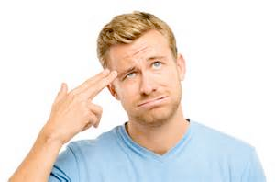
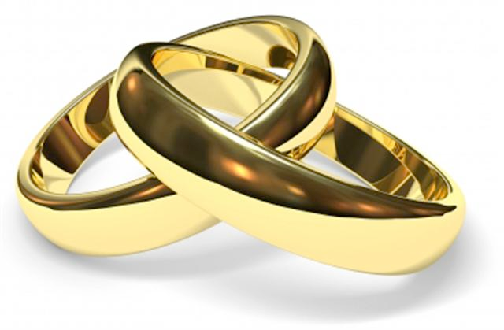
Opcão B não é natural.
Quantos relacionamentos permanecem?
2 Perguntas para refletir
Quantos relacionamentos românticos duradouros uma pessoa pode ter antes do casamento?
Quantos casamentos terminam em divórcio?

Slide 4
3 Guias para um Romance Espiritualmente Saudável
1. A Regras Bíblicas
2. Nossos Pais
3. A Sabedoria Bíblica

Slide 5
1. As Regras Bíblicas
1. Evite a IMMORALIDADE. (1 Cor. 10.8)

Slide 6
1 Coríntios 10:8
“Não pratiquemos imoralidade, como alguns deles fizeram — e num só dia morreram vinte e três mil;…”

Slide 7
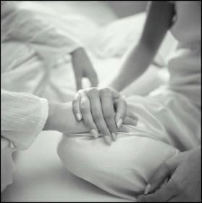
Observações:
1. Existe uma lista de pecados sexuais encontrados em Levítico 18. Os mais comuns entre eles são:
(a) Fornicação - QUALQUER sexo fora do casamento
(b) O adultério - SEXO com cônjuge de outra pessoa, ou sexo com alguém que não é o seu cônjuge.
(c) A homossexualidade - ATIVIDADE SEXUAL COM ALGUÉM DO MESMO SEXO.
2. Sexo é uma bela expressão de intimidade conjugal.
3. Expressões sexuais devem ser reservadas para os relacionamentos que são:
(a) Monógamo - SEXUALMENTE EXCLUSIVO.
(b) Heterossexual - envolvendo GÊNEROS COMPLEMENTARES.
(c) Selado com um voto - CASADO.
4. O sexo é destinado a ser prazeroso dentro do contexto do casamento, e a imoralidade é projetada para roubar-nos da profunda alegria que Deus planejou para nós.

Slide 8
1. As Regras Bíblicas
1. Evite a IMMORALIDADE. (1 Cor. 10.8)
2. Evite qualquer “MENÇÃO” de Imoralidade.

Slide 9
Efésios 5:3
“Entre vocês não deve haver nem sequer menção de imoralidade sexual como também de nenhuma espécie de impureza e de cobiça; pois essas coisas não são próprias para os santos.”

Slide 10
Observações:
1. A idéia do texto demonstra uma atividade que fará com que você comece a pensar sobre o sexo (fora do contexto do casamento). Isso, como temos visto, é PECADO de acordo com Deus.

Slide 11
Deuteronômio 5:21
“Não cobiçarás a mulher do teu próximo. Não desejarás a casa do teu próximo, nem sua propriedade, nem seu servo ou serva, nem seu boi ou jumento, nem coisa alguma que lhe pertença…”

Slide 12
Observações:
1. A idéia do texto demonstra uma atividade que fará com que você comece a pensar sobre o sexo (fora do contexto do casamento). Isso, como temos visto, é PECADO de acordo com Deus.
2. Nós jamais deveríamos brincar com fogo.

Slide 13
Cântico de Cânticos 2:7
Mulheres de Jerusalém, eu as faço jurar pelas gazelas e pelas corças do campo: não despertem nem provoquem o amor enquanto ele não o quiser.

Slide 14
1. As Regras Bíblicas
1. Evite a IMMORALIDADE. (1 Cor. 10.8)
2. Evite qualquer “MENÇÃO” de Imoralidade.
3. Evite a LASCÍVIA sexual. (Mt 5.28)

Slide 15
Mateus 5:27-28
“Vocês ouviram o que foi dito: ‘Não adulterarás’. Mas eu lhes digo: Qualquer que olhar para uma mulher para desejá-la, já cometeu adultério com ela no seu coração.”

Slide 16
Observações:
1. PORNOGRAFIA é uma “alegria ladrão”. Ela irá roubar a sua alegria conjugal e deixará apenas uma satisfação física temporária.
2. Quando alguém se veste de forma imprópria, devemos olhar para longe!

Slide 17
Jó 31:1
“Fiz um acordo com os meus olhos, de não olhar com cobiça para as moças.”

Slide 18
Qual é o objetivo disso tudo?
A
B
Ter um relacionamento permanente, mutualmente agradável, e mutualmente edificante ao longo da sua vida?
Ter uma série de relacionamentos românticos trágicos, e de curta duração?

Slide 19
2. Nossos Pais

Slide 20
2. Nossos Pais
2 Principios:
Princípio #1: Enquanto vivemos sob PROVISÃO dos nossos pais, somos obrigados a obedece-los.

Slide 21
Efésios 6:1
“Filhos, obedeçam a seus pais no Senhor, pois isso é justo.”

Slide 22
Colossenses 3:20
“Filhos, obedeçam a seus pais em tudo, pois isso agrada ao Senhor.”

Slide 23
1 Timóteo 3:4
“Ele (Bispo) deve governar bem sua própria família, tendo os filhos sujeitos a ele, com toda a dignidade.”

Slide 24
2. Nossos Pais
2 Principios:
Princípio #1: Enquanto vivemos sob PROVISÃO dos nossos pais, somos obrigados a obedece-los.
Princípio #2: É sábio ouvir os conselhos de seus pais, e tolice ignorá-los.

Slide 25
Provérbios 1:8-9
Ouça, meu filho, a instrução de seu pai, e não despreze o ensino de sua mãe. Eles serão um enfeite para a sua cabeça, um adorno para o seu pescoço.

Slide 26
Provérbios 10:1
“O filho sábio dá alegria ao pai; o filho tolo dá tristeza à mãe.”

Slide 27
Provérbios 15:5
“O insensato faz pouco caso da disciplina de seu pai, mas quem acolhe a repreensão revela prudência.”

Slide 28
2. Nossos Pais
Um romance proíbido é emocionante!
Mas sempre termina em tragédia

Slide 29
Qual é o objetivo disso tudo?
A
B
Ter uma série de relacionamentos românticos trágicos, e de curta duração?
Ter um relacionamento permanente, mutualmente agradável, e mutualmente edificante ao longo da sua vida?

Slide 30
A Sabedoria Bíblica
3 tipos de atração:
1. Atração FÍSICA
2. Atração pela PERSONALIDADE
3. Atração pelo CARÁTER

Slide 31
A Ordem Cronológica:
Atração Física
Atração de Personalidade
Atração de Caráter
A Ordem de Importância

Slide 32
Atração de Personalidade
Atração Física
Provérbios 31:30
“A beleza é enganosa, e a formosura é passageira, mas a mulher que teme o Senhor será elogiada.”
Atração de Caráter

Slide 33
A Ordem Cronológica:
A formosura é passageira.
Atração Física
Atração de Personalidade
Atração de Caráter
A Ordem de Importância

Slide 34
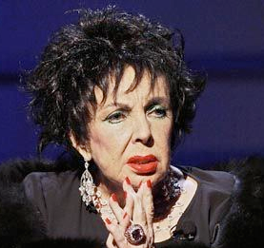
A Formosura Passageira
“Cuando era menina, minhas amigas e eu chorava porque não nos aparecemos como Elizabeth Taylor....”
“... e agora, minhas amigas e eu choramos porque nos aparecemos como Elizabeth Taylor.”
-Irene Graef

Slide 35
A Ordem Cronológica:
A formosura é passageira.
Atração Física
A beleza é ENGANOSA.
Atração de Personalidade
Atração de Caráter
A Ordem de Importância

Slide 36
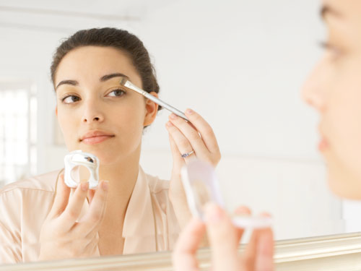
A beleza é ENGANOSA.
O que acontece uma hora antes de sair?

Slide 37
A beleza é ENGANOSA.
O que você vê...
A Realidade

Slide 38
A beleza é ENGANOSA.
O que você vê...
A Realidade

Slide 39
A beleza é ENGANOSA.
O que você vê...
A Realidade

Slide 40
A beleza é ENGANOSA.
O que você vê...
A Realidade

Slide 41
A Ordem Cronológica:
A formosura é passageira.
Atração Física
A beleza é ENGANOSA.
Atração de Personalidade
O caráter é digno de LOUVOR.
Atração de Caráter
A Ordem de Importância

Slide 42
A Ordem Cronológica:
Atração Física
Atração de Personalidade
Atração de Caráter
A Ordem de Importância

Slide 43
Uma Pessoa Superficial
Atração Física
Atração de Personalidade
Atração de Caráter
A Ordem de Importância

Slide 44
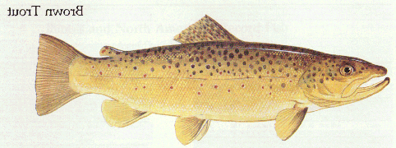
Uma Pessoa Aprofundada
Atração Física
Atração de Personalidade
Atração de Caráter
A Ordem de Importância

Slide 45
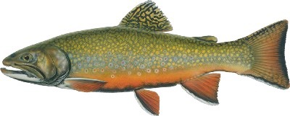
Uma Pessoa Profunda
Atração Física
Atração de Personalidade
Atração de Caráter
A Ordem de Importância

Slide 46
Qual é o objetivo disso tudo?
A
B
Ter uma série de relacionamentos românticos trágicos, e de curta duração?
Ter um relacionamento permanente, mutualmente agradável, e mutualmente edificante ao longo da sua vida?

Slide 47
Os “SIM’s” e “NÃO’s” de um Romance Bíblico Saudável
1. Não deixe que a BELEZA FÍSICA seja o que o atrai.
2. Não se COMPROMETA muito cedo.
3. Não se envolva FISICAMENTE.

Slide 48
A Fórmula:
A Lei do Rendimento Decrescente:
+
Hormônios
+
Tempo à Sós
Caindo em Tentação

Slide 49
O que é a Lei?
Quando o prazer é adquirido de forma ilegítima, a alegria que ele produz irá diminuir com tempo e repetição, nunca alcançando o nível da primeira experiência. Na tentativa de continuar experimentando alegria, é preciso se aprofundar mais e mais na mesma atividade até que não haja alegria alguma encontrada naquilo que é feito.
PALAVRAS
PARA
VIVER
-David Graef-

Slide 50
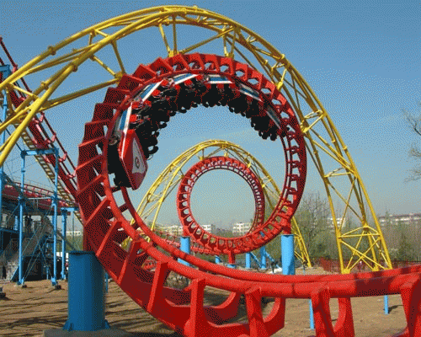
Exemplo:
A Montanha Russa

Slide 51
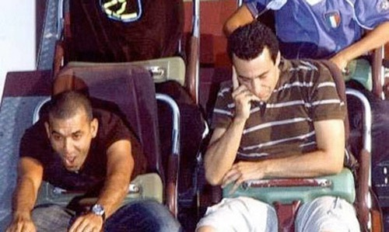
Exemplo:
A primeira vez...
Quantas vezes?

Slide 52
Exemplo:
¿Por qué?
Porque a Lei A Lei do Rendimento Decrescente está no jogo.

Slide 53
Três Sugestões
1. Invista seu tempo em atividades que envolvem “QUALIDADE".

Slide 54
Tempo de Qualidade:
Atração pela PERSONALIDADE
Atração pelo CARÁTER
Projeto na empresa
Indo ao cinema
Saindo para Jantar
Servindo na Igreja
Viagem Missionária
Eventos de Diversão
Atividades focadas no Evangelho
Indo ao Shopping

Slide 55
Três Sugestões
1. Invista seu tempo em atividades que envolvem “QUALIDADE".
2. Envolva pessoas objetivas (como seus pais e mentores).

Slide 56
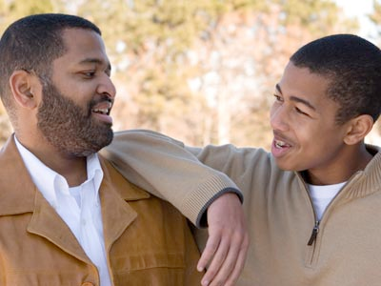
Observações:
Muitos pais se sentem desconfortáveis falando sobre qualquer coisa relacionada a sexo. Continue fazendo perguntas sobre esse assunto!
2. Mesmo que seus pais tenham FALHADO nesta área, você pode aprender muito através de seus erros.

Slide 57
Falhas
Pode ser que o único propósito da tua vida é para servir como advertência aos outros.

Slide 58
Três Sugestões
1. Invista seu tempo em atividades que envolvem “QUALIDADE".
2. Envolva pessoas objetivas (como seus pais e mentores).
3. Seja PROATIVO.
1. Não espere até que você esteja envolvido em um relacionamento para pensar sobre o que você quer em um relacionamento.
2. Faça uma lista relacionada ao CARÁTER da pessoa que você está procurando, e se envolva em atividades na qual você possa avaliar se o caráter da pessoa se encaixa com a sua lista (Princípios devem ser Bíblicos)
3. Estabeleça regras e padrões pessoais para proteger sua pureza sexual.

Slide 59
Atividade
Atividade: Coloque as seguintes atividades físicas em uma ordem natural de progressão. (Atividade pode ser feita com pais, pastores, e mentores presentes).
Abraços de pequena duração | O beijo de "boa noite"
Relações sexuais | Flertando / agarrando / cutucando
O beijo “ocasional" | Afirmações verbais de interesse
Presença física amigável | Preliminares
O beijo “prolongado” | Segurando mãos
Longas conversas (a sós) | O famoso “agarra agarra”

Slide 60
O Que Isso Comunica:
A Expressão:
Mera Presença
Presença Física amigável
Conversas prolongadas (à sós)
Afirmações verbais de interesse
~ Nós somos somente amigos.
~ Talvez um pouco mais
~ Interesse (em ser algo mais…)
Pre- Beijo
Flertando / agarrando / cutucando
Segurando mãos
Abraços de pequena duração
~ Atração
~ Interesse Exclusivo
~ Intimidade Elementar
Beijo
O beijo de "boa noite"
O beijo “ocasional"
O beijo “prolongado”
~ Desejo de mais Intimidade
~ Maior Intimidade
~ Desejo exclusividade permanente
Além
O famoso “agarra agarra”
Preliminares
Relações sexuais
~ Exclusividade Permanente
~ Desejo por Intimidade Sexual
~ Intimidade Conjugal

Slide 61
As 3 Leis da Expressão Física:
1. A Lei de Legitimidade.
Se uma expressão física não estiver em proporção direta com a intimidade relacional, a expressão é ilegítima. É uma mentira.
Defrauda seu próprio corpo.
Intimidade Relacional
Intimidade Física

Slide 62
1 Corintios 6:18
“Fujam da imoralidade sexual. Todos os outros pecados que alguém comete, fora do corpo os comete; mas quem peca sexualmente, peca contra o seu próprio corpo.”

Slide 63
As 3 Leis da Expressão Física:
1. A Lei de Legitimidade.
2. A Lei da “Progressão Ascendente”.
Expressões Legítimas
Expressões Ilegítimas
Sexo
Interesse
Gratificação/Dificuldade
Interesse
Sexo

Slide 64
Algumas observações sobre expressões legítimas:
1. Devemos nos ESFORÇAR muito para buscar um relacionamento saudável. Cada passo em busca de um relacionamento correto deve ser CONTEMPLATIVO.
2. Cada passo tomado corretamente irá lhe trazer mais ALEGRIA.
3. O relacionamento e a alegria que será produzida RESISTIRÁ, pois não estarão sujeitos à lei dos rendimentos decrescentes.

Slide 65
Algumas observações sobre expressões legítimas:
1. Parece NATURAL progredir no relacionamento, pois você não precisa sequer pensar no que está acontecendo.
2. Cada passo tomado vai lhe trazer uma alegria TEMPORÁRIA que irá diminuir com o tempo e a repetição do processo.
3. O relacionamento vai ACABAR porque as expressões físicas estão sujeitas à lei dos rendimentos decrescentes.

Slide 66
As 3 Leis da Expressão Física:
1. A Lei de Legitimidade.
2. A Lei da “Progressão Ascendente”.
3. A Lei da “Progressão Descendente”
Interesse
Não é assim.
É assim.
Sexo

Slide 67
Observações sobre esse processo:
1. É fácil e natural fracassar. (Devemos lutar contra a nossa natureza).
2. É impossível voltar no tempo, mas você voltar aos princípios Bíblicos.
Interesse
Sexo

Slide 68
Qual é o objetivo disso tudo?
A
B
Ter uma série de relacionamentos românticos trágicos, e de curta duração?
Ter um relacionamento permanente, mutualmente agradável, e mutualmente edificante ao longo da sua vida?

